Slide 1
Школа «IT» - 2 год
«Использование ИКТ
во внеклассной деятельности.
Создание интерактивных игр»
Копылова Татьяна Владимировна,
методист МКУ КИМЦ

Slide 2
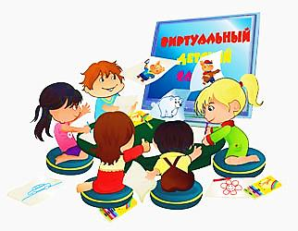
Использование во внеклассной деятельности интерактивных игр значительно разнообразит методические средства и позволяет включить новые формы организации и проведения мероприятий, сделать их интересными и запоминающимися.

Slide 3
Этапы создания
Создание интерактивной игры происходит в несколько этапов:
Определить возрастную группу, цели, задачи.
Выбрать тематику, определить сюжетную линию.
Разработать сценарий: правила игры, последовательность игровых действий, содержательное наполнение дидактических задач, итог.
Подобрать материал (формулировка заданий, выбор фона и объектов, музыкальное и звуковое сопровождение).
Создать макет презентации и наполнить ее содержанием.

Slide 4
Этапы создания игры «Викторина»
Разработка сценария: правила игры, вопросы, итог. Подбор материала: выбор фона иллюстраций, музыкального и звукового сопровождения.
Создание презентации:
Титульный слайд (название викторины, оформление в соответствии с тематикой).
Слайд с правилами проведения викторины (последовательность ходов, призовые/штрафные баллы) – если это необходимо.
Слайд с игровым полем (категории вопросов, варианты/номера вопросов).
Слайды с вопросами в соответствии с категориями.
Настройка управления презентацией (управляющие кнопки, переходы, анимационные эффекты, триггеры на вопросы, звуковые эффекты).
Тестирование готовой презентации и устранение ошибок.

Slide 5
«Новогодняя викторина»

Slide 6
Загадки
1
2
3
4
5
6
Новогодние
традиции
1
2
3
4
5
6
Год петуха
1
2
3
4
5
6
Искусство
1
2
3
4
5
6

Slide 7
Игровое поле
Установка фона: Формат фона > Рисунок или текстура > Файл > Вставить. Дизайн оформления в соответствии с титульным слайдом или тематикой викторины.
Создание категории и кнопок выбора вопросов:
Вставка > Фигуры > Прямоугольник. Изменить текст (напечатать категорию вопросов, номер или стоимость вопроса).
Форматирование: выбор стиля заливки фигуры, цвета и размера шрифта.
Настройка кнопок выбора вопросов: вставка гиперссылки на слайд соответствующего вопроса, анимационный эффекты (выход), настройка триггера.
Скопировать и размножить кнопку вопроса, разместить на слайде и выровнять

Slide 8
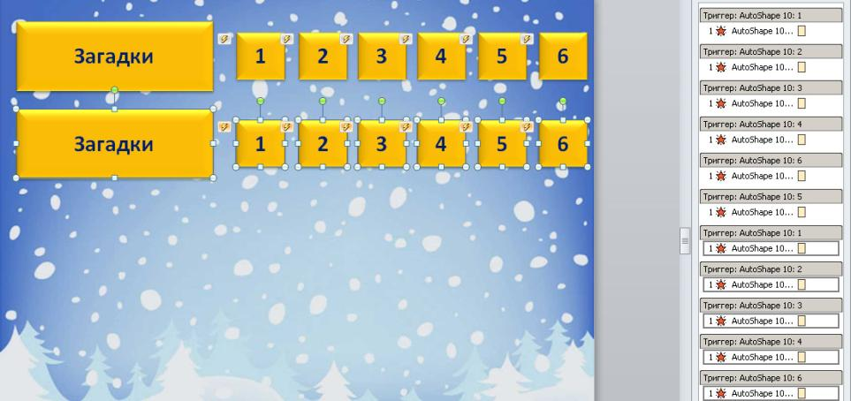
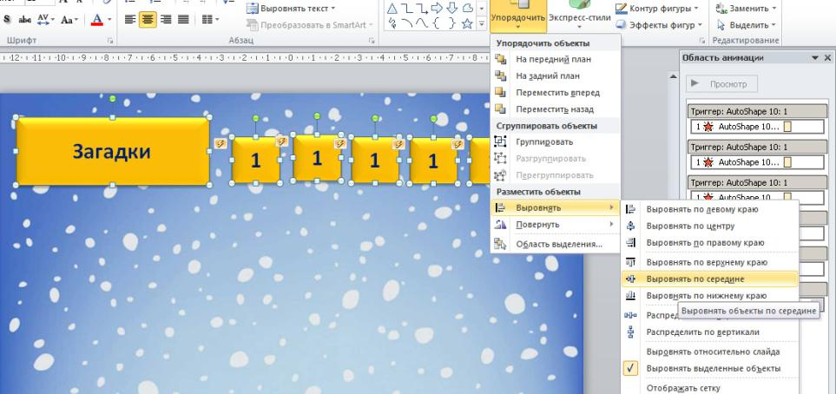
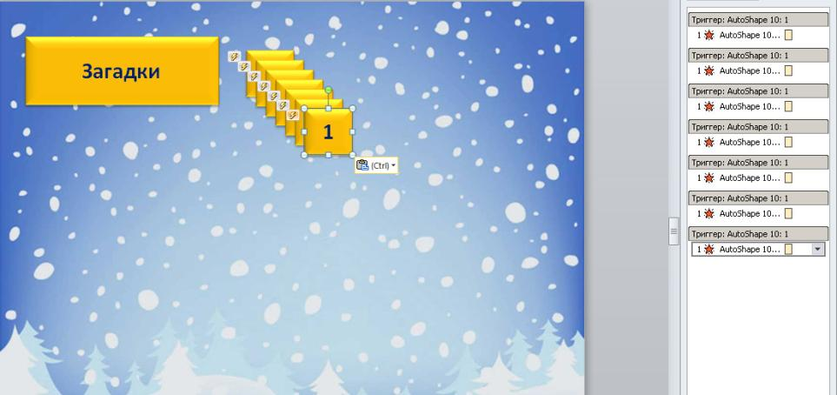
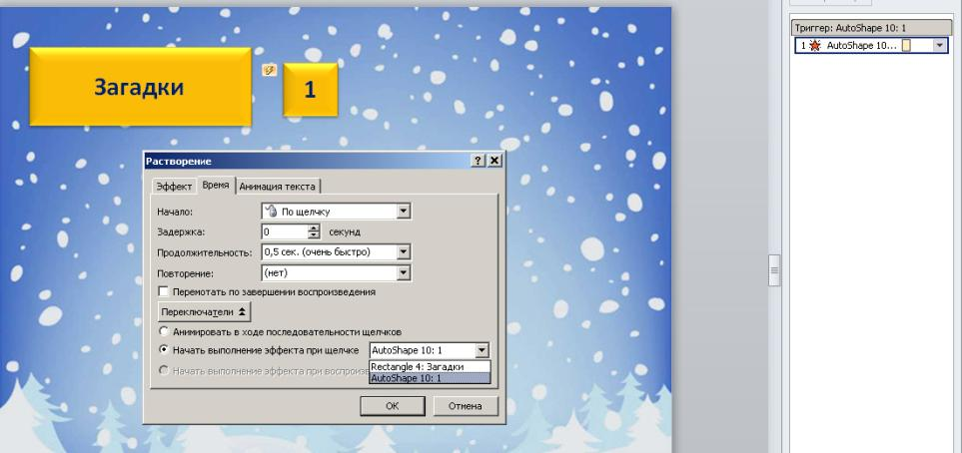
Поменять (если надо) стиль, выделив все объекты в строке; изменить текст категории, настроить гиперссылки. Повторить все для следующей категории вопросов
Скопировать и вставить всю строку с категорией и кнопками вопросов.
Разместить кнопки в строку. Выделить все объекты в строке и выровнять по середине.
Скопировать и размножить (вставить 5 раз) кнопку вопроса.
Создать кнопку вопроса, вставить гиперссылку на соответствующий слайд, добавить анимационный эффект «Выход», настроить триггер (при щелчке на этот же объект).

Slide 9
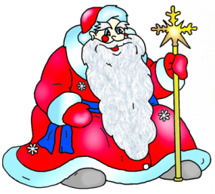
2
Он трескучий и колючий. Любит он зимой помучить. Но зато, одним лишь взором, На окне создаст узоры.
Ответ

Slide 10
При клике на «Ответ» рисунок подарка исчезает и появляется Дед Мороз. Если на ответ есть ограничение по времени, можно добавить на слайд рисунок часов. Настроить анимацию на вход с задержкой по времени и добавить звуковой эффект.

Slide 11
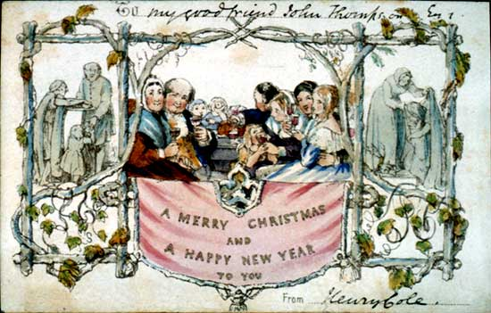
2
В какой стране возник обычай обмениваться к Новому году поздравительными открытками.
в Англии
Ответ

Slide 12
При клике на форму «Ответ» появляется свиток с правильным ответом. Рисунок часов можно скопировать с предыдущего слайда и вставить. Все настройки сохранятся.

Slide 14
«Новогоднее приключение Деда Мороза»
Презентация предназначена для сопровождения новогоднего праздника. Действия выполняются последовательно по сценарию. Интерактивность настроена на слайды с заданиями.
Слайд «Кто здесь прячется?»: Поиск животных, которые прячутся на слайде. Когда все они будут найдены, получаем звезду на елку.
Слайд «Загадки снеговика»: Отгадав загадки снеговика, получаем елочную гирлянду.
Слайд «Заячья избушка»: Помочь маме Зае посчитать всех зайчиков. При правильном ответе зайцы дарят шарики на елку, которые они нашли в лесу.
Слайд «Чьи следы в лесу?»: Узнать зверей, пробегавших по лесу. При правильном ответе, получаем набор елочных игрушек.

Slide 15
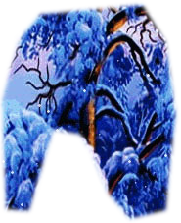
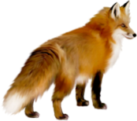
Кто здесь прячется?

Slide 16
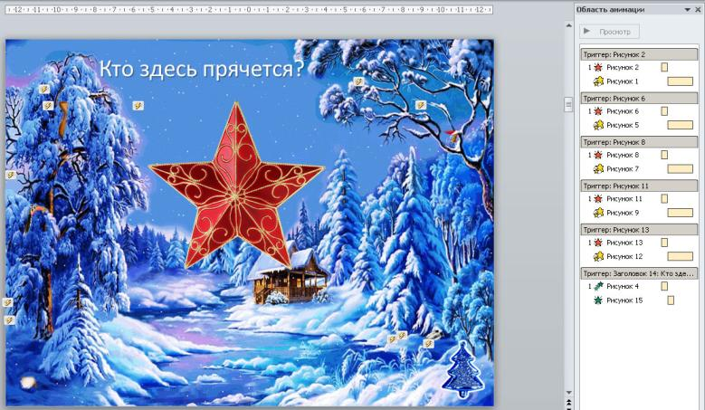
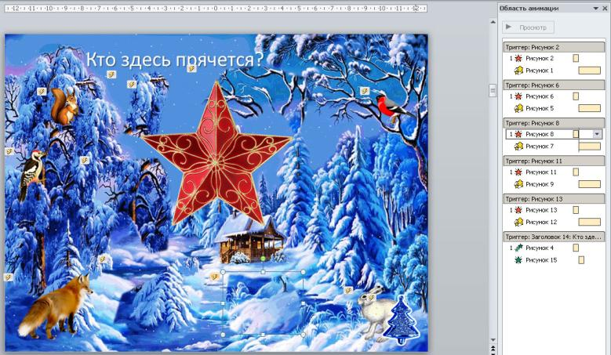
фрагменты
Разместить на слайде рисунки животных, звезды и елочки, которая выполняет функцию управляющей кнопки «Далее». Поверх картинок с животными разместить фрагменты, которые предварительно вырезать из фона в графическом редакторе. Добавить гиперссылку, анимацию и настроить триггеры.

Slide 17
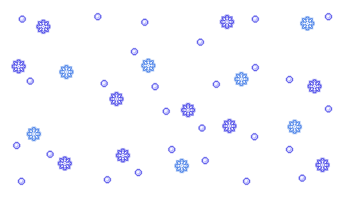
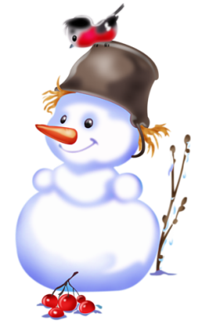
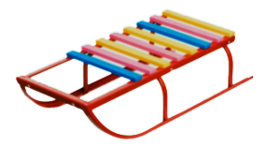
Я прихожу с подарками, Блещу огнями яркими, Нарядная, забавная, На Новый год я главная!
Всё лето стояли, Зимы ожидали. Дождались поры — Помчались с горы.
Он слетает белой стаей И сверкает на лету. Он звездой прохладной тает На ладони и во рту.

Slide 18
Разместить на слайде картинки, добавить анимацию «Вход». Вставить выноску облако, добавить текст. Добавить анимацию «Вход» и «Выход». Скопировать. Вставить 2 раза и заменить в новых «облаках» текст. Настроить триггеры: 1 – облако1 вход – щелчок на снеговике; 2 - выход облака1, вход елки, вход облака2 – щелчок по облаку1… Совместить облака

Slide 19
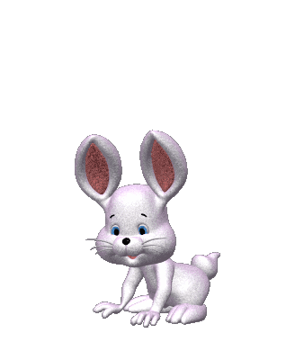
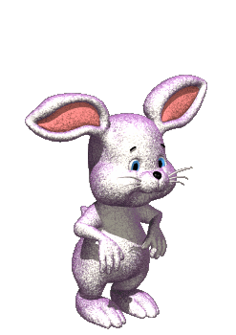
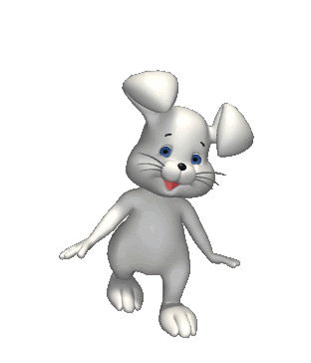
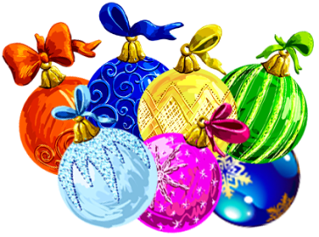
4
5
6
7
8
9

Slide 20
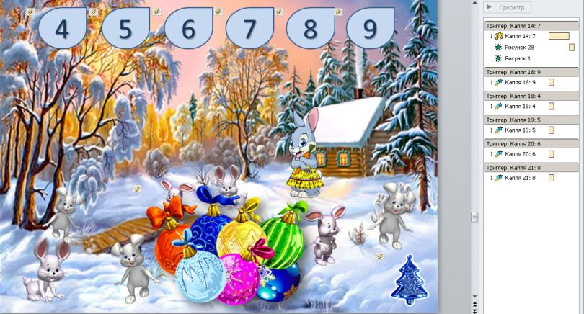
Разместить на слайде зайцев, елочку и шарики. Вставить фигуру «Капля», добавить текст. Размножить, выровнять и заменить цифры. Добавить анимацию выделение «Изменение размера» на правильный ответ и «Цветовая пульсация на остальные». Настроить триггеры и гиперссылку на елочку. В триггер правильного ответа добавить вход рисунка шариков и елочки.

Slide 21
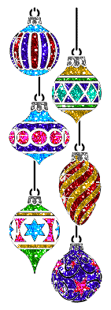
Чьи следы в лесу?

Slide 22
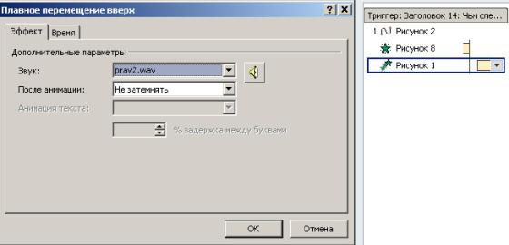
Разместить на слайде следы, елочку и игрушки. Добавить анимацию на игрушки. Ввести текст. Вставить медведя за слайд. Добавить ему анимацию «Пути перемещения» - нарисовать «Пользовательский путь». Настроить триггер (медведь, игрушки и елочка) – щелчок по «Чьи следы в лесу?». Вставить гиперссылку на елочку. Добавить звук на анимационный эффект для игрушек.

Slide 23
«Сокровища старого замка»
Презентация предназначена для проведения любого праздника или занятия. Задача – найти сундук с сокровищами и ключи, которые спрятаны в комнатах замка.
Слайд «Замок»: Выбор комнаты на слайде с замком. Последовательность посещения – произвольная. На окнах замка установлены гиперссылки на слайд с комнатой.
Слайды «Комнаты»: Поиск ключа. Во всех комнатах надо найти тайник. При клике на правильное место – переход на слайд с заданием, на неправильное – звуковой сигнал.
Слайд «Найди отличия»: При щелчке на область рисунка с отличием появляется рамка, а на этом же месте на другом рисунке -крестик.
Слайд «Зельеварение»: Выбрать ингредиент, который окрасит зелье в заданный цвет.

Slide 24
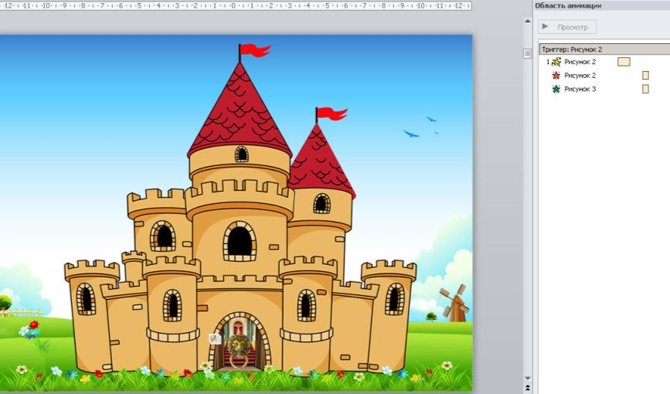
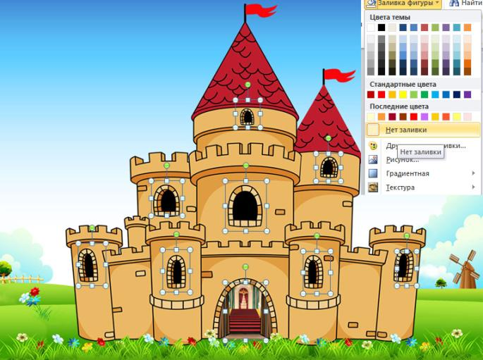
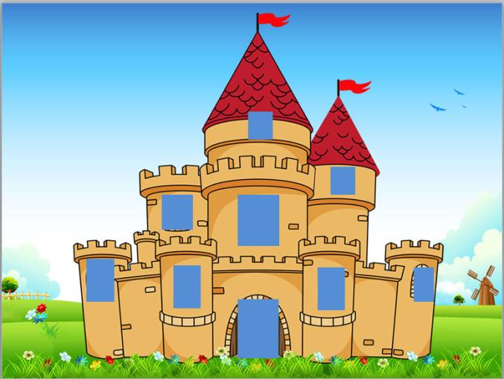
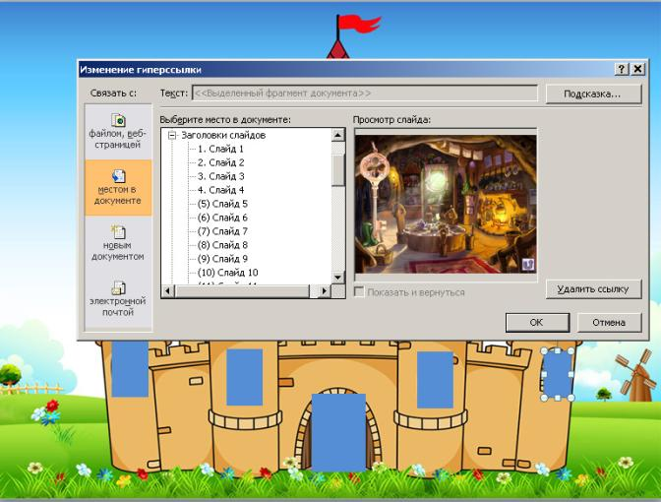
Рисуем прямоугольники поверх окон в замке.
На каждый прямоугольник вставляем гиперссылки на соответствующие слайды.
Выделяем все прямоугольники и убираем заливку и контур.

Slide 26
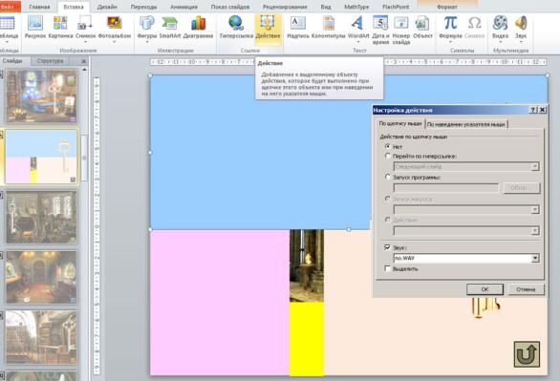
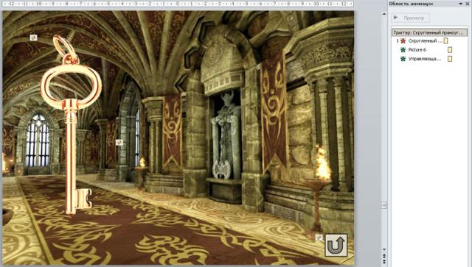
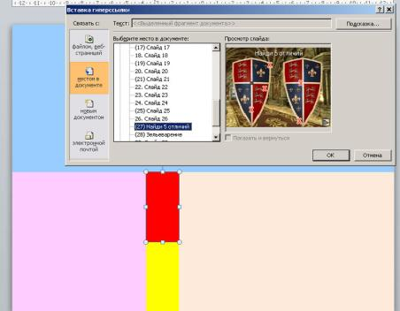
Действие – Звук
Гиперссылка на слайд с заданиями
Рисуем прямоугольники поверх всего слайда, кроме области с «тайником». На каждый вставляем Действие - Звук.
Рисуем прямоугольники поверх «тайной» области и добавляем гиперссылку на слайд с заданиями.
Выделяем все прямоугольники и убираем заливку и контур.
Вставляем рисунок ключа и кнопку перехода, добавляем на них анимацию «Вход» и настраиваем триггер: по щелчку на прямоугольнику «тайной» области.

Slide 27
Найди 5 отличий

Slide 28
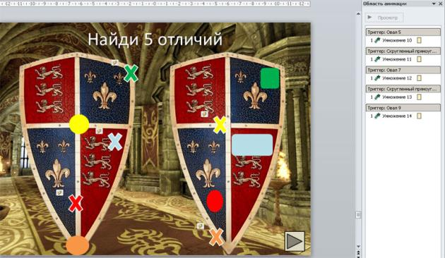
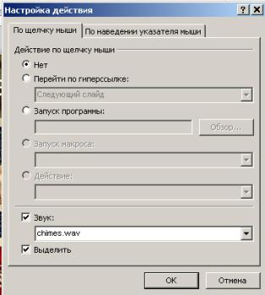
Вставляем два рисунка (щиты).
Рисуем объекты поверх области с отличием. На каждый вставляем Действие – Выделить - Звук.
Рисуем крестики. Добавляем на них анимацию «Вход».
Настраиваем триггеры на крестики: по щелчку на соответствующую область.
Выделяем все области и убираем заливку и контур.
Вставляем кнопку перехода.

Slide 29
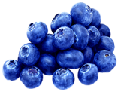
Зельеварение
?
+
=

Slide 30
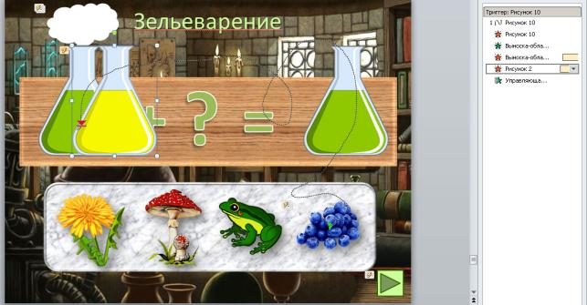
Рисуем стол и поднос. На столе размещаем колбы, поверх первой ставим колбу другого цвета. Добавляем « + ? =». Рисуем облако над колбой. На подносе размещаем рисунки ингредиентов.
Добавляем анимацию: «Пути перемещения» на ингредиент; на облако - «Вход»; на желтую колбу, облако и ингредиент – «Выход» «Растворение».
Настраиваем триггеры: по щелчку на ингредиент, он перемещается в колбу и растворяется, появляется облако со звуком шипения, желтая колба и облако исчезает. Настраиваем время.
Вставляем кнопку перехода.

Slide 31
Домашнее задание
Создать игру на любую тему:
Требования:
Придумать название и сюжет.
На титульном слайде: название игры, информация об авторе.
На втором слайде – Правила игры.
Использовать не менее 3-х локаций.
В каждой локации не менее 3- заданий.
Готовую работу выслать на адрес: tvkum@yandex.ru , указав в теме сообщения – Школа IT-2год
* тот, кто пришлет ДЗ до следующего семинара, получит дополнительно 1 балл.

Slide 32
Полезные ресурсы сети
Разработка интерактивной игры (1 этап), Васькина Н.В.
https://nsportal.ru/npo-spo/informatika-i-vychislitelnaya-tekhnika/library/2017/09/11/razrabotka-interaktivnoy-igry-dlya
Интерактивная игра с помощью программы Microsoft Power Point своими руками. Мастер-класс с пошаговыми фото
http://ped-kopilka.ru/blogs/anastasija-valerevna-chikunova/master-klas-27720.html

